Slide 2
完成工作：
1、补画上周没能成功画出的图，熟悉各步骤
2、初识ABCD方法基本概念

Slide 3
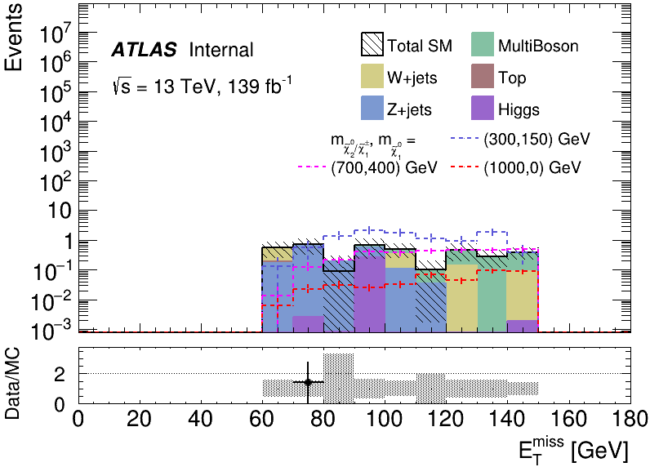
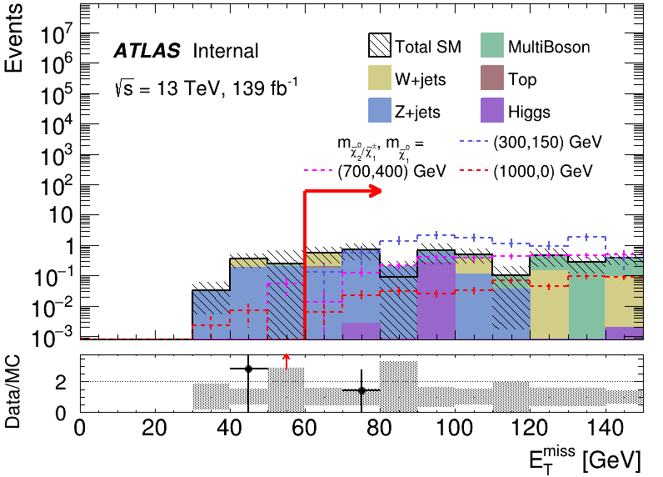
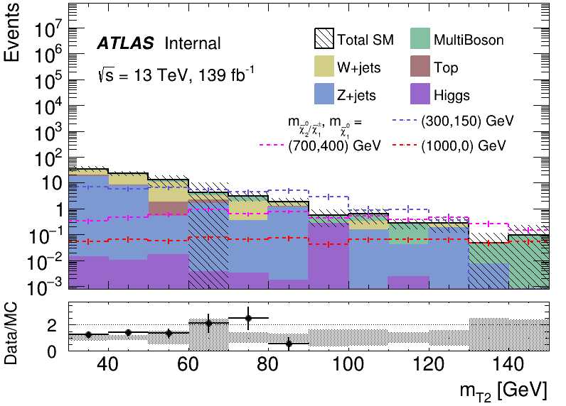
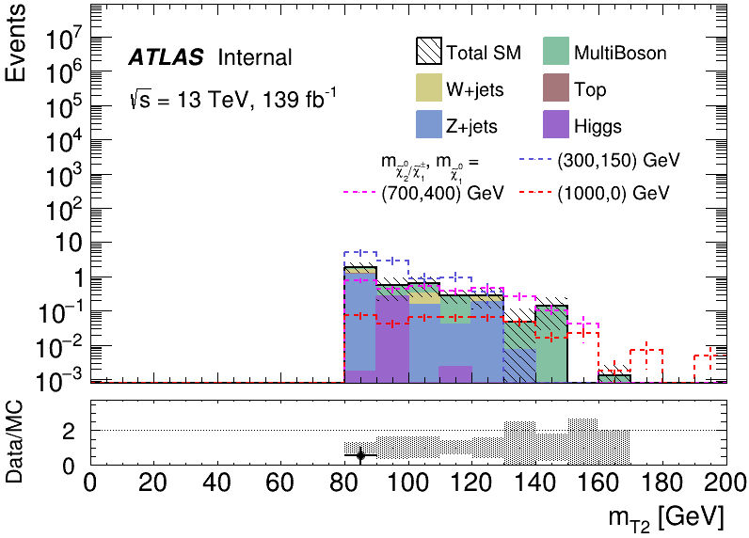
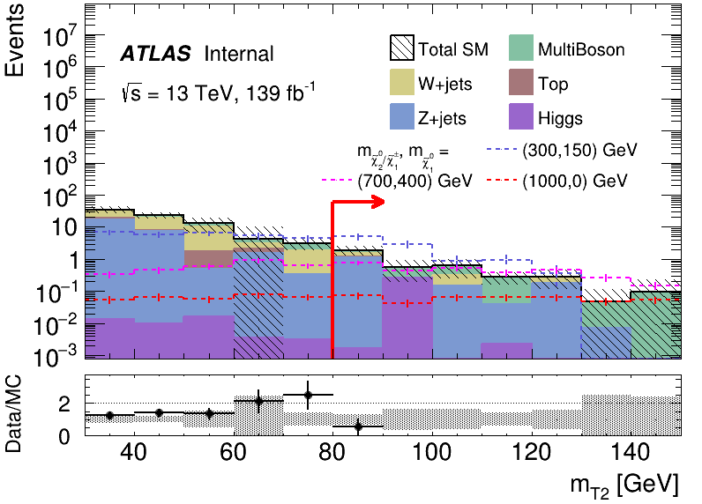
MET
MET_low
MET_N_1
MT2
MT2_low
MT2_N_1

Slide 4
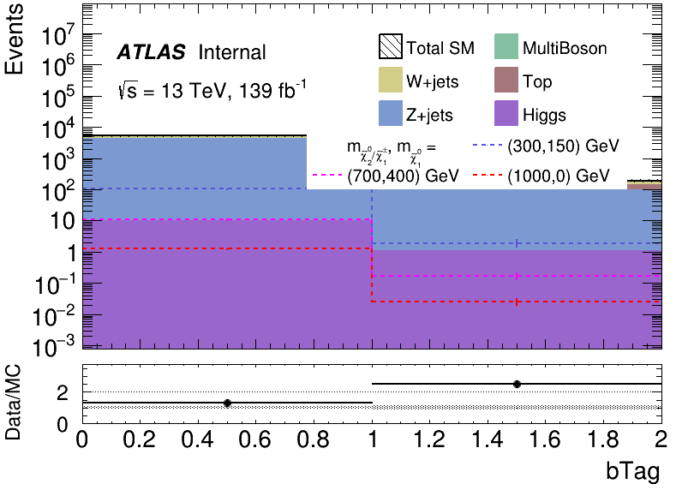
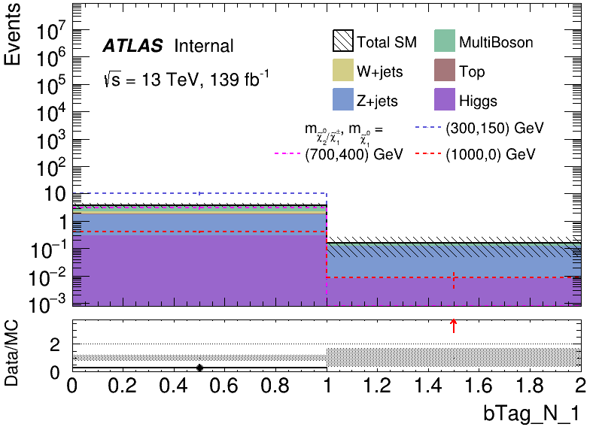
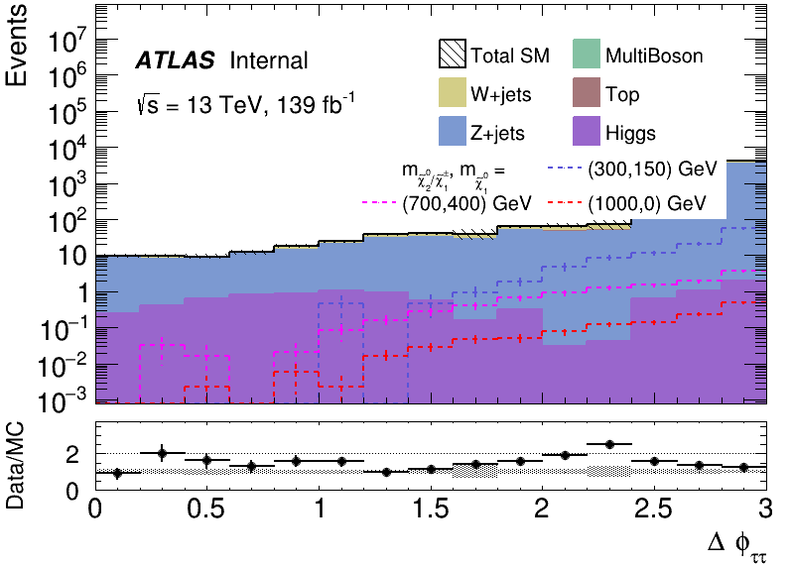
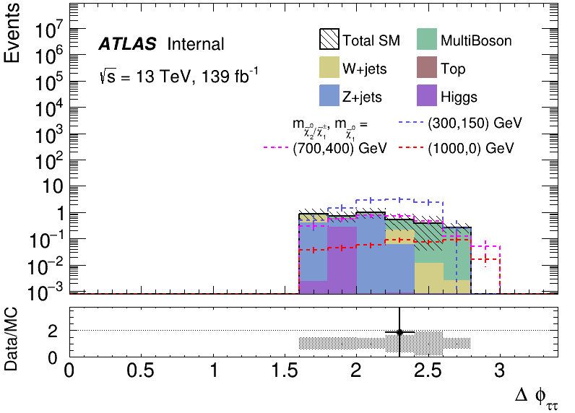
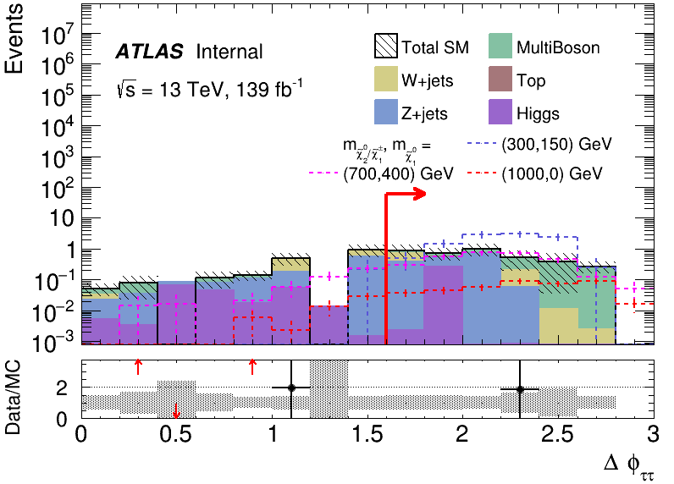
bTag
bTag_N_1
dPhitt
dPhitt_low
dPhitt_N_1

Slide 5
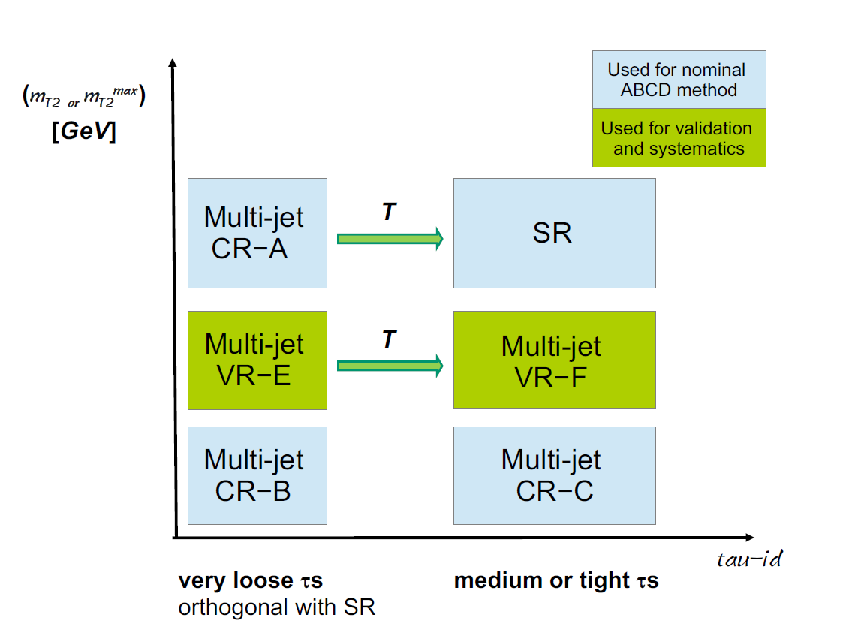
ABCD method
使用CR区本底的数量估计SR区的本底有多少
$$\frac{N_{A}}{N_{D}}=\frac{N_{B}}{N_{C}}$$

Slide 6
